Slide 1
Один день из жизни семьи

Slide 2
Психологическая драма
Цель: показать, что бывает с человеком, когда он теряет контроль над собой в следствии употребления алкоголя

Slide 3
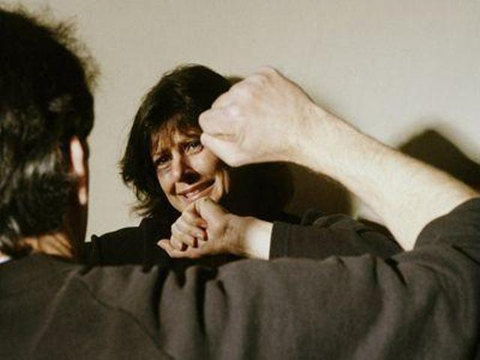
Cегодня папа снова пьяный
Пришёл домой.
Опять бил мать.
Я разозлился, как ни странно
Вцепился маму защищать.

Slide 4
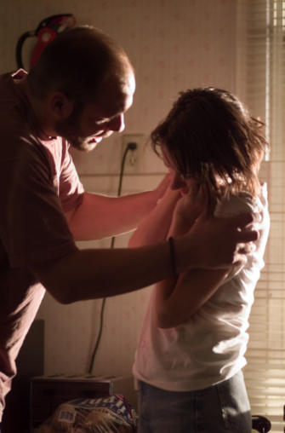
Его я шлёпал кулачками И ножкой маленькой пинал. Зачем он сделал больно маме? А вдруг о что-то ей сломал?
Она лежит в углу у стенки,
Глаза закрыла, будто спит.
Все в синяках её коленки,
И ссадина на лбу блестит.

Slide 5
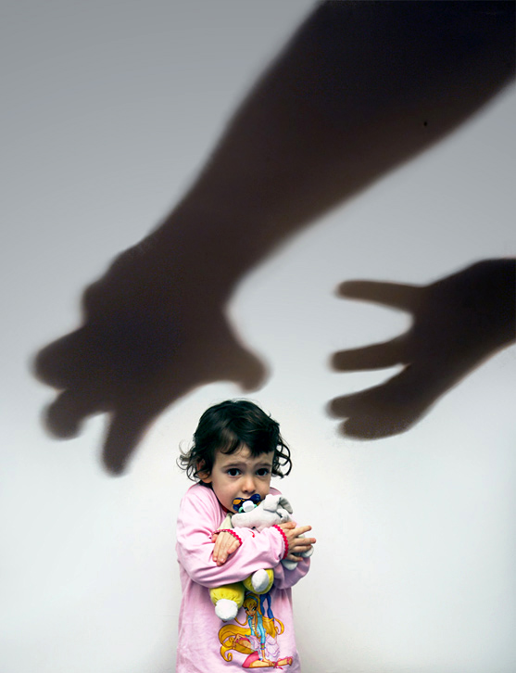
А я всё колочу пьянчугу,
Но он смеётся мне в глаза…
И как мне заломает руку!
Мне больно так! Не описать!

Slide 6
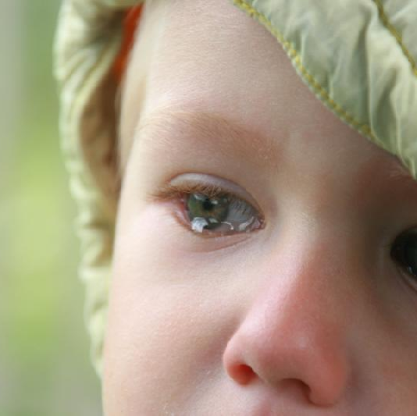
Тут в дверь стучит к нам дядя Гриша (сосед, что выше этажом), К нему навстречу папа вышел с огромным кухонным ножом.
Я подбежал к любимой маме,
Хотел скорее разбудить,
Чтоб убежали мы с вещами
К любимой нашей тёте жить.
А мать глаза не открывает…
Да как так можно крепко спать?
И как она не замечает,
Что это пол, а не кровать?

Slide 7
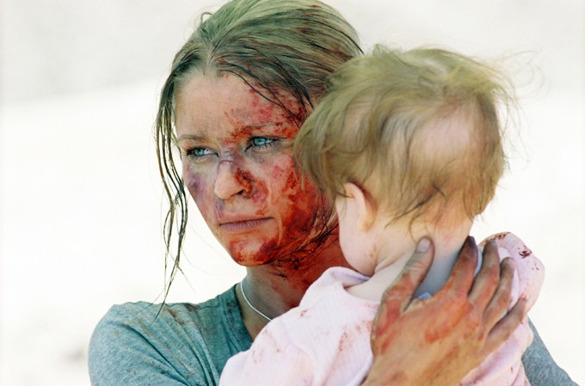
И кажется она не дышит,
А баловаться так нельзя!
Ах, мама, мамочка! Не слышит…
Не открывает всё глаза!
И сердце моё вдруг зажалось,
Я, плача, мамочку будил.
Она никак не просыпалась…
Я приобнять её решил…

Slide 8
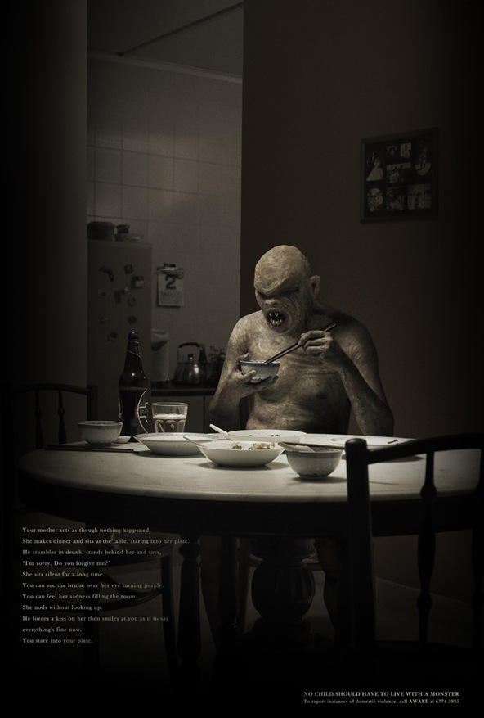
Я слышал шум там, в коридоре, А дальше плохо помню я. Другой сосед наш дядя Боря Всё повторял: «Полиция!» Какая-то чужая тётя Меня за руку повела… Сейчас мы на её работе, Другая тётя там пришла, Какие-то бумажки пишет, Печально смотрит на меня.
Спросила: «Как ты, мальчик Миша?
Всё образуется на днях!
Твой папа больше не обидит –
Его надолго увезли.
Тебя он долго не увидит.
Ему там будет две статьи…

Slide 9
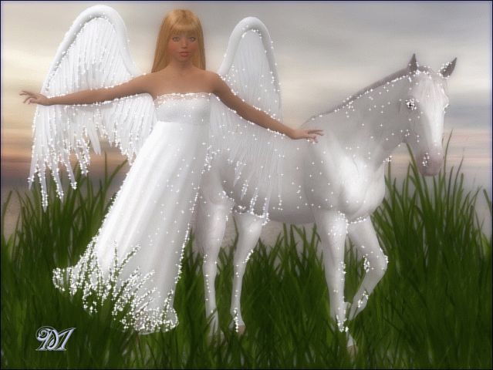
А твоя мама улетела
Туда, где свет, и где покой.
Но передать тебе велела –
Её душа всегда с тобой.
Тебя никто здесь не забудет.
Тебе Я буду помогать.
Наш сторож тебе папой будет.
А повариха здесь – всем мать.
Таких, как ты – детей, здесь много.
Заместо брата и сестры…
Пусть, поначалу смотрят строго,
Но ,в основном они добры!

Slide 10
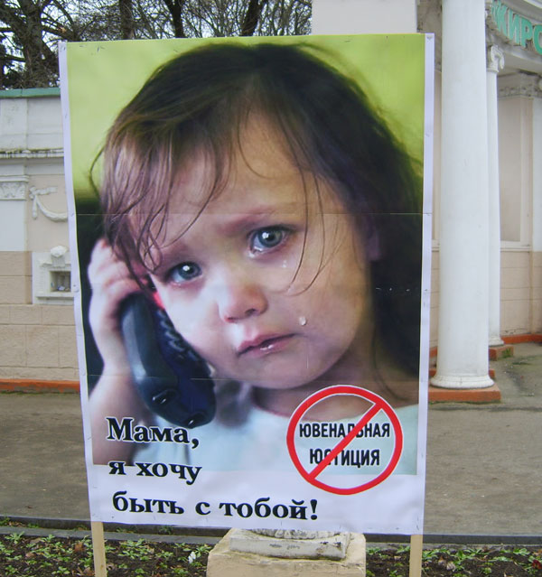
Тебе кровать я застелила Пойдём, малютка, надо спать. Давно уж ночка наступила. Тебе давно пора в кровать…»
И отвела, и уложила,
И за собой прикрыла дверь.
А мне так непонятно было –
Я что, здесь буду жить теперь?
Куда же мама улетела?
Зачем оставила меня?
Она, быть может, заболела?
И может, навестит на днях?

Slide 11
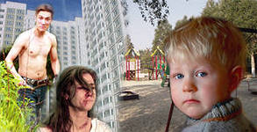
Тут, вдруг, за дверью голос слышу
Отчётливо и хорошо:
Уже ты уложила Мишу?
Там следователь к нам пришёл.
Сказал, что завтра мать хоронят.
Чтоб Миша ничего не знал.
Сказал что завтра нам позвонит.
Свою нам помощь обещал.
Отца у Миши задержали.
И очень скоро будет суд…
И в детском садике сказали,
Что Миша оказался тут…»

Slide 12
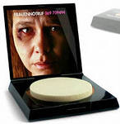
И голоса ушли. Укрылись, А я заплакал чуть дыша. И сердце так заколотилось. Как будто я бежал, спеша!
Я больше маму не увижу?
Она не улыбнётся мне?
Её я больше не услышу?
Я может сплю?
Да! Я во сне! Да! Точно!
Как проснусь, я знаю,
За мною мамочка придёт.
И вместе с нею полетаем
Там, где она сейчас живёт…

Slide 13

А папу я скорей забуду.
Опять он будет маму бить…
И, когда вырасту, не буду
Я НИ ЗА ЧТО НА СВЕТЕ ПИТЬ!

Slide 14
Интернет-ресурсы

